Slide 1

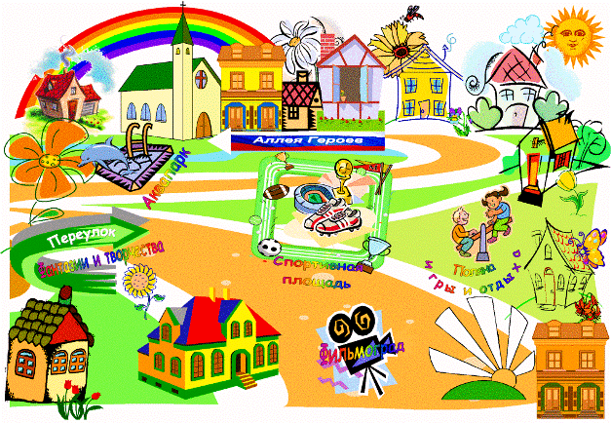
«Организация воспитательной работы с учащимися МОУ «Шатковская ОШ» в рамках летней оздоровительной кампании 2017 года»
Муниципальное образовательное учреждение
«Шатковская основная школа»

Slide 2

Воспитание- важная стратегическая часть образовательного процесса
Стратегия развития воспитания в Российской Федерации на период до 2025 года
Воспитательная работа МОУ «Шатковская ОШ»
Реализация Стратегии предполагает качественные изменения в отечественной системе воспитания, направленные на эффективное обеспечение таких личностных результатов развития детей, как их духовно-нравственные ценностно-смысловые ориентации, мотивация к непрерывному личностному росту, коммуникативные и другие социально значимые способности, умения и навыки, обеспечивающие социальное и гражданское становление личности, успешную самореализацию в жизни, обществе и профессии.
Цель
создание оптимальных условий для развития, саморазвития и самореализации гуманной, свободной, социально мобильной личности с активной гражданской позицией, способной принимать обоснованные решения, нести ответственность за их реализацию в различных областях человеческой деятельности (социальной, профессиональной, семейной, досуговой), востребованной в современном обществе.

Slide 3
Духовно-нравственное
Культура здоровья
Гражданско-патриотическое
Учебно-познавательное
Направления воспитательной работы школы
Экологическое
Художественно- эстетическое
Трудовое

Slide 4







Занятость детей летним отдыхом при школе В 2017 году - 167 человек (86%)
Летний оздоровительный лагерь с дневным пребыванием детей
Трудовая бригада
Летний лагерь труда и отдыха
«Десант памяти»
1 смена
«Радуга»
2 смена
«Спортивный лагерь»
Школа радости

Slide 5

Летний оздоровительный лагерь с дневным пребыванием детей «Радуга»
Патриотическое
Духовно-нравственное
Направления
программы
Экологическое
Художественно-эстетическое
Спортивно-
оздоровительное

Slide 6

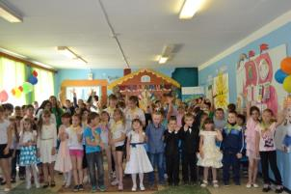
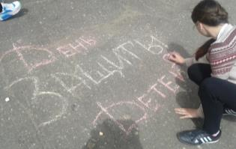
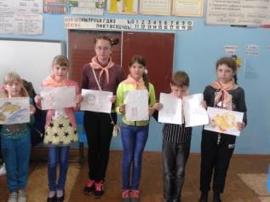
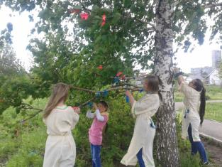
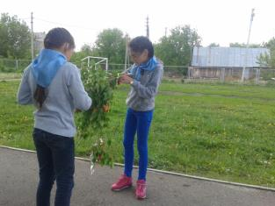
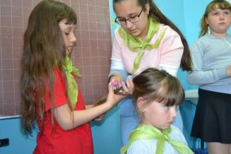
Духовно – нравственное направление
Цель: приобщать детей к духовным ценностям российской
истории
«Счастливое детство. День защиты детей»
«День Пушкина»
«Святая Троица»
«Моя семья»

Slide 7
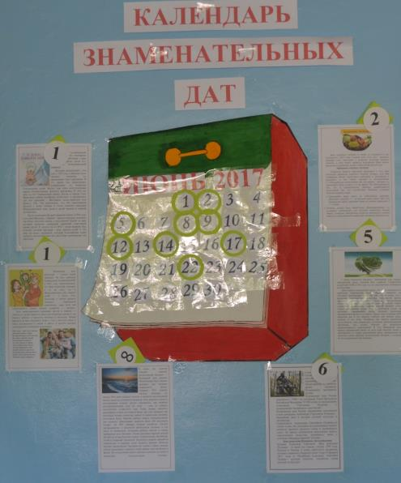
Календарь знаменательных дат

Slide 8

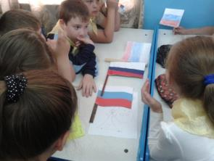
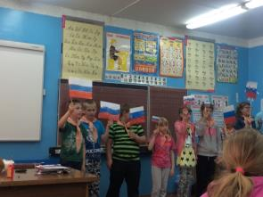
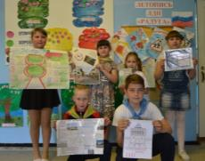
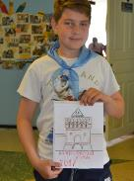
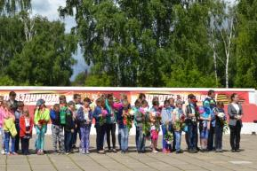
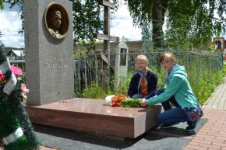
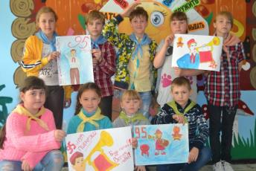
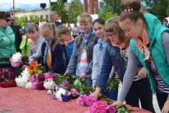
Патриотическое направление
Цель: формировать в детях уважительное отношение к памятникам истории, развивать интерес к изучению родного края
«День России»
«Мой Нижний»
«День Памяти и скорби»
«День пионерии. 95 крылатых лет»

Slide 9

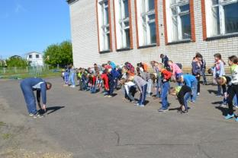
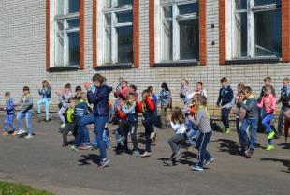
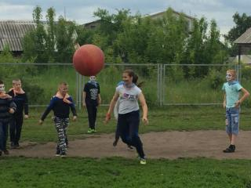
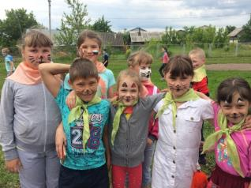
Спортивно - оздоровительное направление
Цель: вовлекать детей в различные формы физкультурно - оздоровительной работы
«Минутки здоровья»
«Танцевальный марафон»
«Весёлые старты»
«Комический футбол»

Slide 10
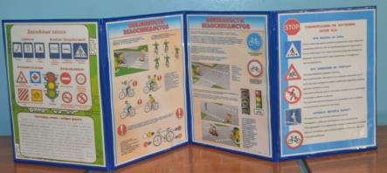


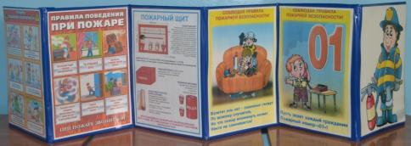


Профилактические стенды
Правила ПДД
Пожарная безопасность
Осторожно! Терроризм

Slide 11
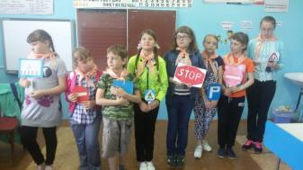
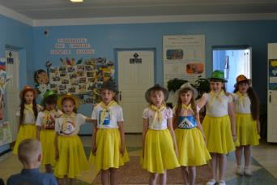
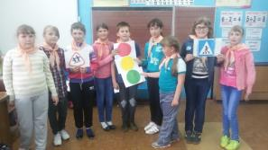
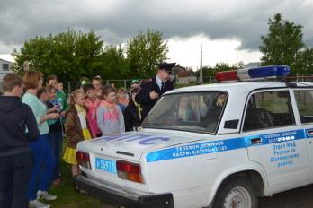
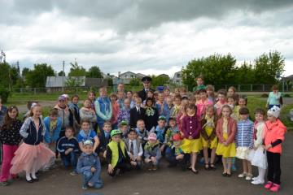
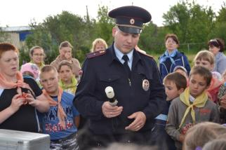
Профилактические мероприятия
«День правил»
Конкурс агитбригад «ПДД знай и уважай!»
Встреча с инспектором ГИБДД

Slide 12

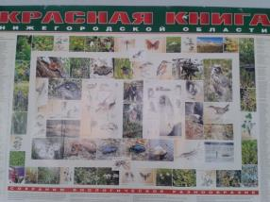
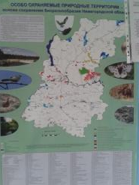
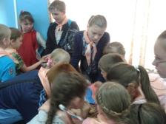
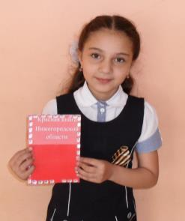
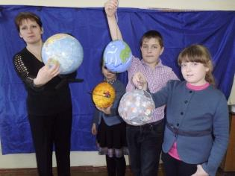
Экологическое направление
Цель: формировать экологическую культуру детей
«Моя большая и малая родина»
Проект «Красная книга»
«Про самое–самое на планете»

Slide 13

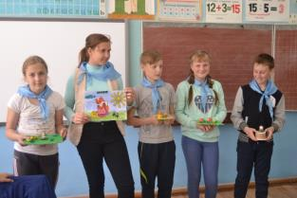
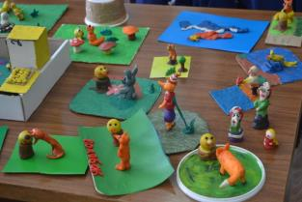
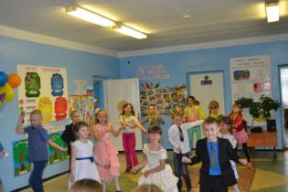
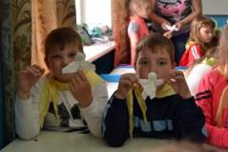
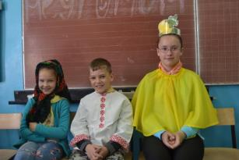
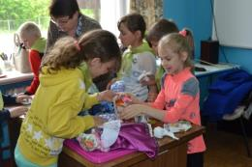
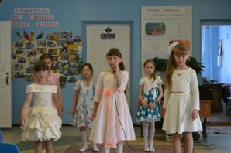
Художественно – эстетическое направление
Цель: развивать творческие способности детей
Конкурс поделок «Пластилиновая сказка»
«Игры, танцы, песни соберут нас вместе»
Мастер класс
«Куклы бабушкиного сундука»
Театрализованное представление «Мы юные артисты»

Slide 14
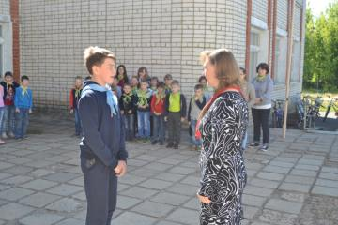
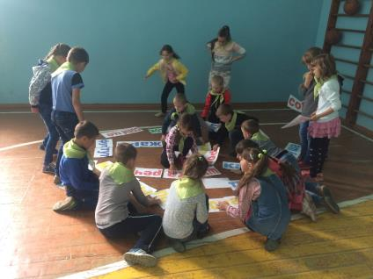
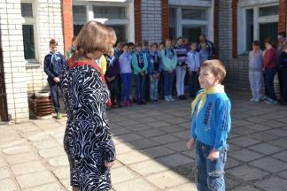
Социальная значимость полученных результатов
Знания, умения и навыки, которые были получены детьми в ЛДП «Радуга», помогут им в дальнейшей самореализации, самоутверждении, саморазвитии.
Развитые лидерские и организаторские качества помогут детям организовывать свой досуг, входить в состав детских объединений, способствовать сплочению коллектива.

Slide 15

Воспитательная работа МОУ «Шатковская ОШ»
Летний оздоровительный лагерь с дневным пребыванием детей
«Спортивный лагерь»
Программа «Олимпиец»
Культура здоровья
Задача
сохранение и укрепление здоровья учащихся,
привитие им навыков здорового образа жизни,
профилактика употребления ПАВ,
а также правонарушений, преступлений несовершеннолетними
ПАВ, а также правонарушений, преступлений несовершеннолетними.
Цель
укрепления здоровья,
реализация двигательного и творческого потенциала детей,
развитие мини - футбола в школе.

Slide 16
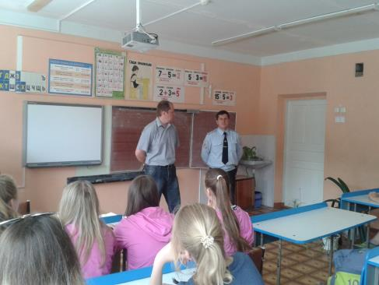
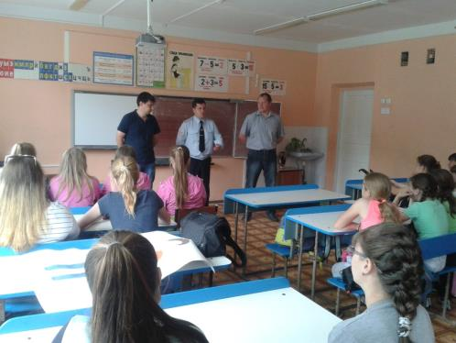
Мероприятия, посвященные формированию у воспитанников негативного отношения к вредным привычкам и приобщение их к здоровому образу жизни
Встреча с сотрудниками ОМВД

Slide 17
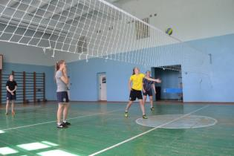
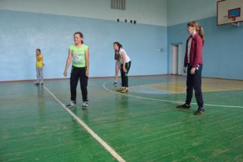
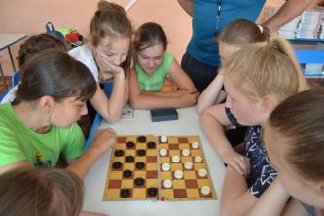
План мероприятий лагеря
блок
Спортивно - оздоровительные и профилактические мероприятия
блок
Развлекательно – познавательный
блок
Спортивный
Цель
организация досуга детей и приобщение к культурным ценностям своего народа.
Цель
приобщение к здоровому образу жизни
Цель
организация учебно – тренировочной работы по мини футболу.

Slide 18
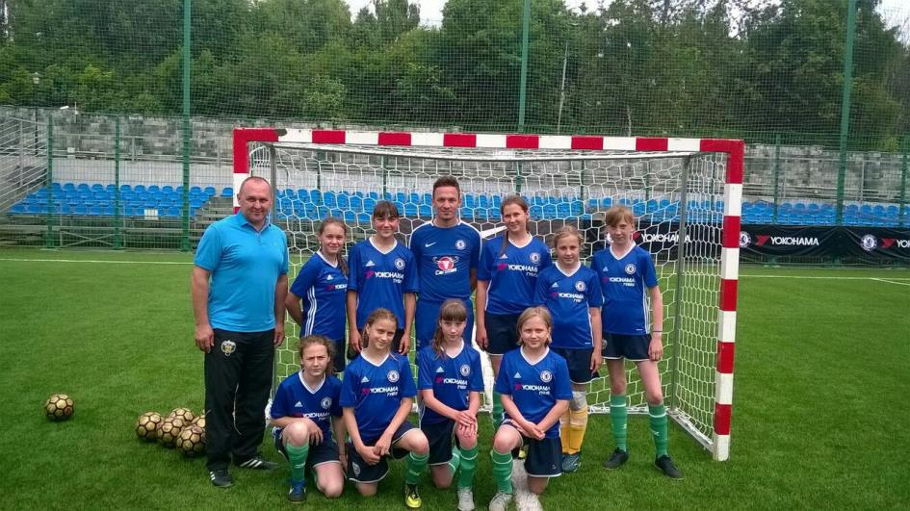
Поездка в лагерь Чемпионов «Челси»
(Московская область)

Slide 19


Воспитательная работа МОУ «Шатковская ОШ»
Трудовая бригада
Трудовое воспитание
Задача
создать условия для формирования у учащихся позитивного отношения к труду,
способствовать развитию общей трудовой культуры, сознательному выбору профессий
Цель
создание условий для трудовой деятельности подростков,
появление у подростков устойчивой мотивации к
трудовой деятельности.

Slide 20

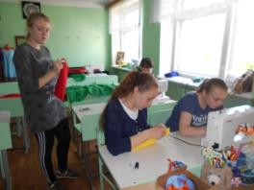







Деятельность трудовой бригады
Благоустройство территории школы, пошив костюмов

Slide 21







Результат работы

Slide 22









Летний лагерь труда и отдыха
«Десант памяти»
Целью трудового лагеря является, создание в летний период условий для развития социальной активности подростков, основанной на социально-значимом труде
Программа
«Десант памяти»
по военным песням

Slide 23

Спасибо за внимание

